Slide 1

计算机系统互联
高中信息技术必修二 信息系统与社会
淄博五中信息中心
时间：2025.10

Slide 2

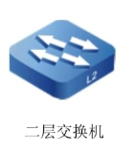
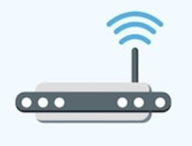



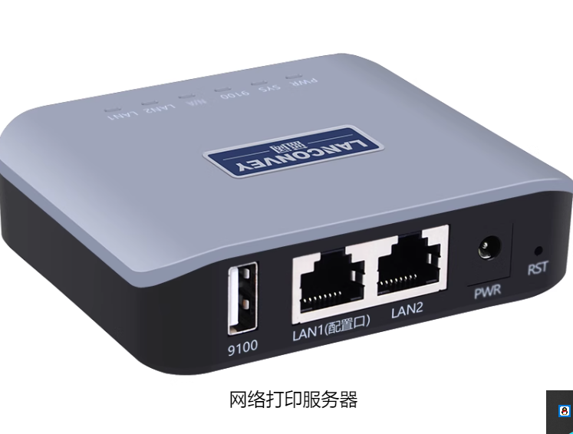
练习一
将下来图标所示设备连接成局域网，使得所有电脑终端能共享打印机。只能在局域网内运行，不能接入互联网。
Internet
桌面路由器
光纤
双绞线
无线
网络打印服务器

Slide 3
练习二
复制练习一幻灯片，在其基础上进行改进，实现如下目标
只能有1台电脑能接入互联网，其他设备包括打印机只能内网运行。
所有电脑能共享打印机，实现高速互传。

Slide 4
练习三
1.学校机房有25台电脑，需实现“高速互传文件+分区管控”，最适合的拓扑结构是？( )
总线型 B. 环型 C.树型 D. 网型
2.下列设备中，主要负责“局域网内设备数据转发，实现内网文件共享”的是？（ ）
路由器 B.交换机 C. 服务器 D. 光纤
3.下列关于局域网（LAN）的描述，错误的是？（）
A.覆盖范围通常在1公里内
B.传输速率一般高于广域网
C.可实现打印机、文件等资源共享
D.必须通过路由器才能连接设备

